Slide 1

Kutná Hora 23.5.2017
Minimální zůstatkové průtoky Ing. Petr Březina
Povodí Odry, státní podnik
Varenská 49
701 26 OSTRAVA

Slide 2
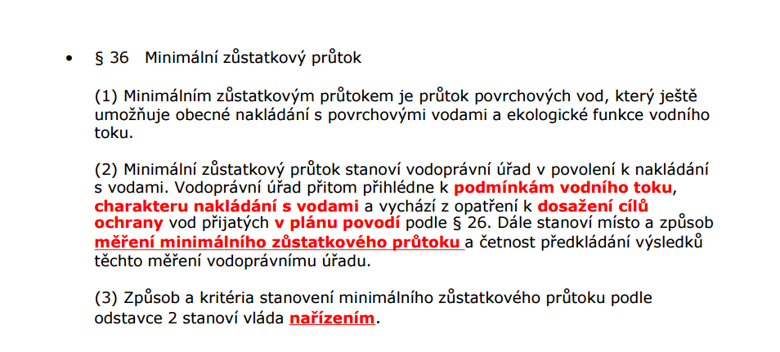
Minimální zůstatkové průtoky ve vodním zákoně
S využitím prezentace resortu MŽP

Slide 3
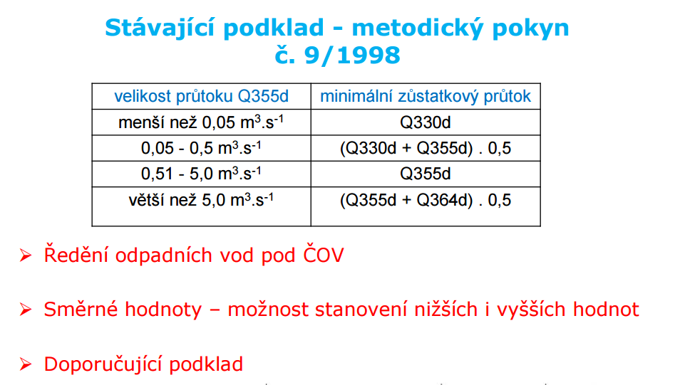
Nyní platný Metodický pokyn OOV MŽP č. 9/1998 ke stanovení hodnot minimálních zůstatkových průtoků
S využitím prezentace resortu MŽP

Slide 4
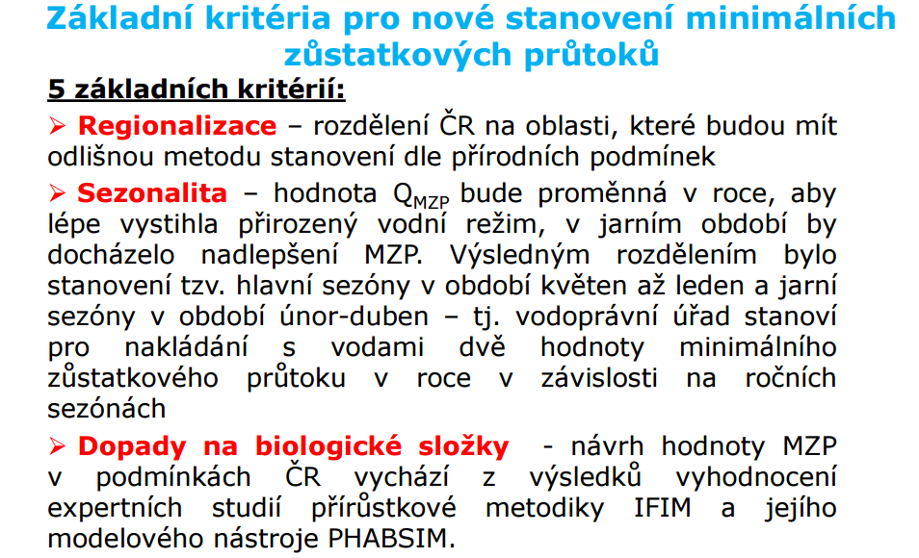
Nový přístup dle návrhu MŽP - 1
S využitím prezentace resortu MŽP

Slide 5
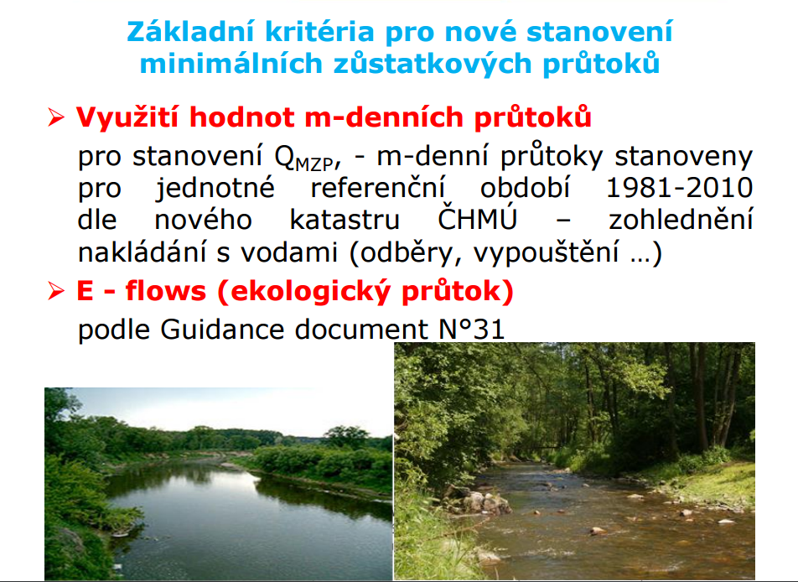
Nový přístup dle návrhu MŽP - 2
S využitím prezentace resortu MŽP

Slide 6
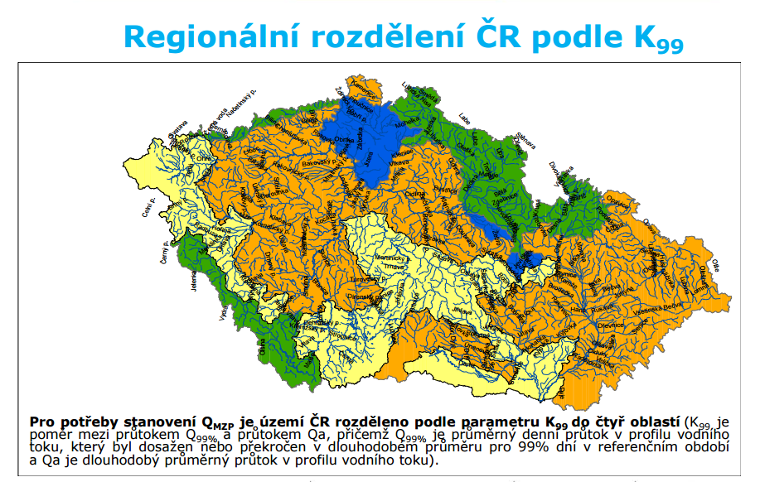
Nový přístup dle návrhu MŽP - 3
S využitím prezentace resortu MŽP

Slide 7
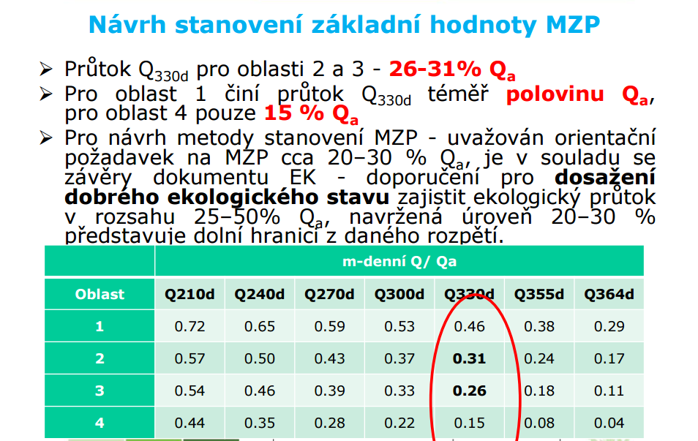
Nový přístup dle návrhu MŽP - 4
S využitím prezentace resortu MŽP

Slide 8
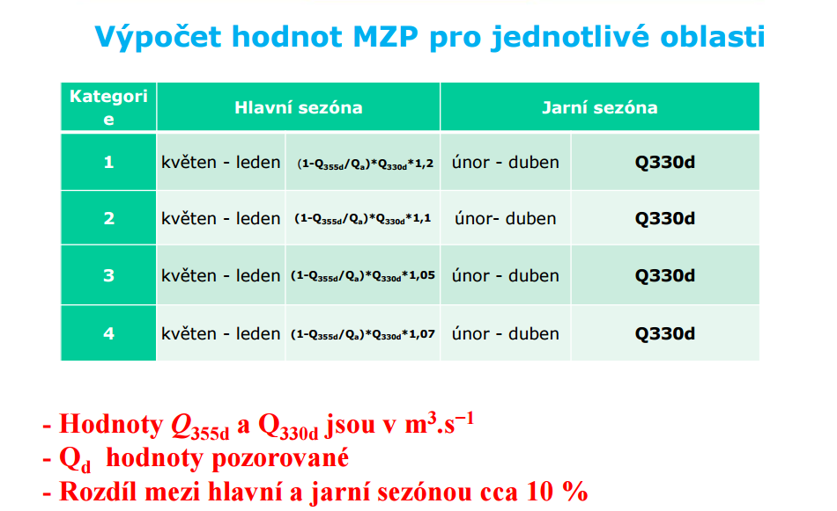
Nový přístup dle návrhu MŽP - 5
S využitím prezentace resortu MŽP

Slide 9
Výhrady s.p. Povodí k návrhu nařízení
Návrh nezohledňuje zejména:
účel a význam nakládání s vodami (rozdíl např. v odběru vodárenském a v odběru pro MVE na toku),
individuální místní podmínky
poměr velikosti odběru a průtoku v toku, trvání minimálních průtoků – ovlivnění čáry překročení průtoků
délka ochuzeného úseku,
morfologické podmínky toku (třeba jde o vzdutí jezu, úsek, kde je dodržena hloubka ),
možnost individuálních řešení – úprava morfologie toku, specifický hydrologický režim,
širší vodohospodářské aspekty – minimální průtok ve vzdálenějším profilu na toku (velké město, vyústění ČOV), minimální průtoky ve vodohospodářských soustavách.

Slide 10
Výhrady s.p. Povodí k návrhu nařízení
Problematika vodních nádrží a ovlivněných údajů
je nutné brát ohled na vodohospodářské řešení nádrže – stanovený MZP může v některých případech (menší nádrž na větším toku),
stanovený MZP by mohl pohltit větší část nadlepšovacího nádrže a potlačit další účely – paradoxně včetně zajišťování MZP v důležitějších profilech,
velice problematické stanovení MZP z tzv. ovlivněných údajů u starších nádrží

Slide 11
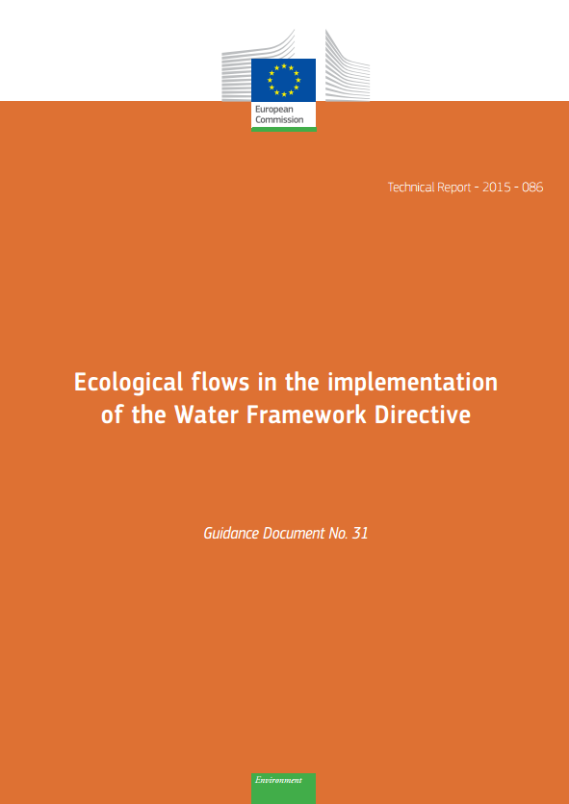
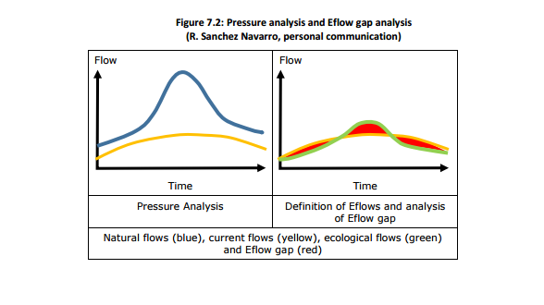
Výhrady s.p. Povodí k návrhu nařízení - GD No 31
Problematika Guidance Document No 31 – Ecological flows (EF) jako strategického dokumentu
(plnění podmínek nelze vyžadovat ze dne na den)
upozorňuje na komplexnost a šíři problematiky EF,
hydrologické metody považuje za předběžné a použitelné v jednoduchých podmínkách, kde nehrozí střety v zájmech, v případě hydrologie nabádá ke stanovení režimu – nikoliv konstanty
nabádá k respektu k jednotlivým účelům využití vody, jak k účelů ekologickým, tak při využití pro lidské potřeby,
poukazuje na ekonomické vyhodnocení problematiky,
za nejvíce efektivní považuje kombinované metody – stanovení režimu EF + morfologická opatření v korytě,
vybízí k vypracování národní strategie pro EF

Slide 12
Výhrady s.p. Povodí k návrhu nařízení
Aktuální návrh je problematický vzhledem ke znění samotného vodního zákona:
nepřihlíží k podmínkám vodního toku,
nepřihlíží k charakteru nakládání s vodami,
nepřihlíží k procesu plánování v oblasti vod.

Slide 13
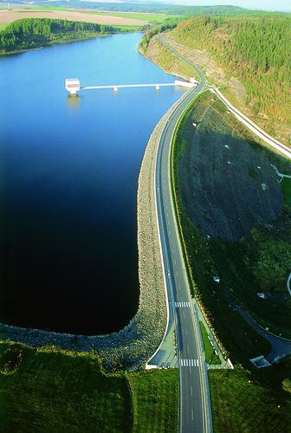
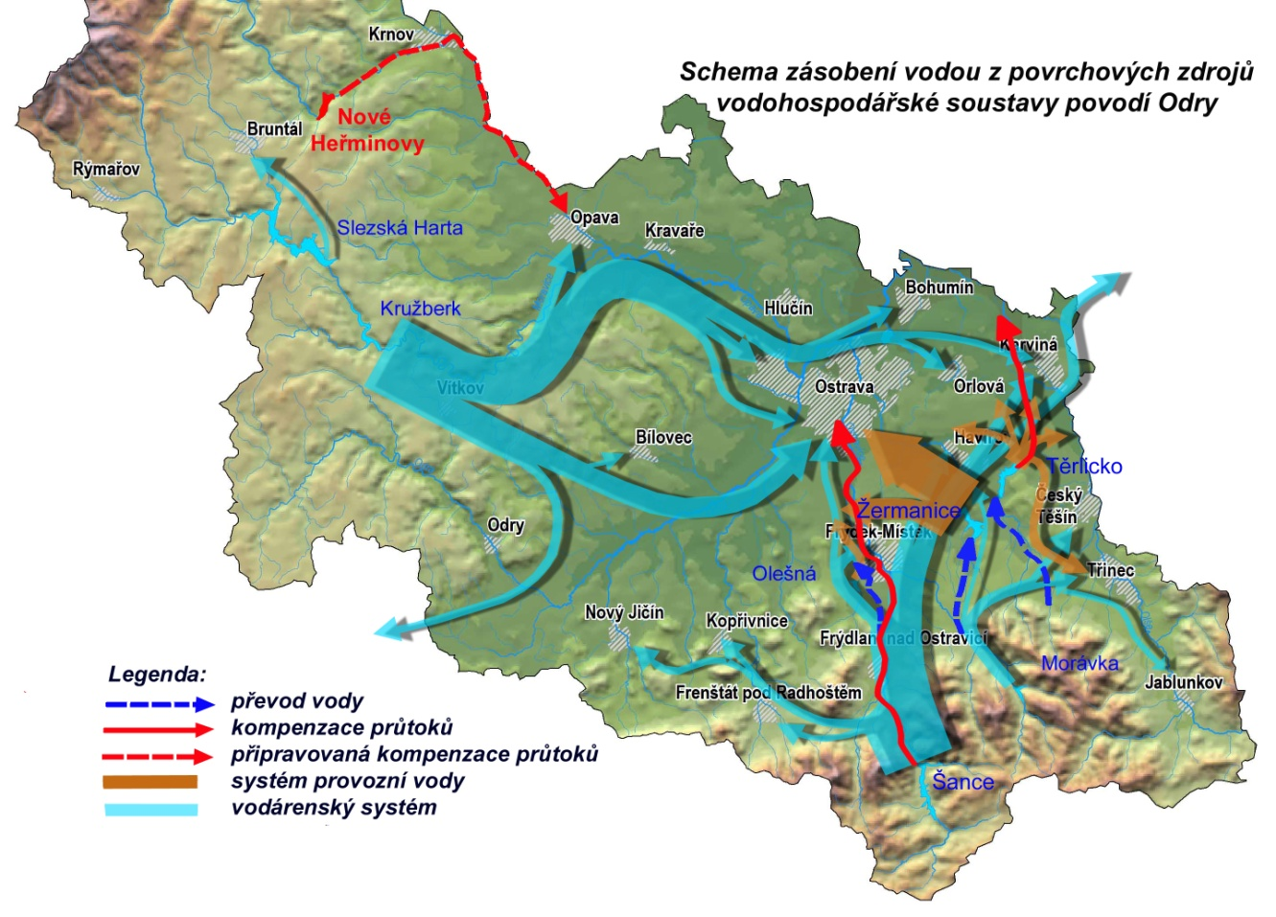
Vodohospodářská soustava povodí Odry
VHS PO tvoří 6 významných nádrží (Slezská Harta, Kružberk, Šance, Morávka, Žermanice, Olešná), 7 jezů a 3 gravitační převody vody (Ostravice – Olešná, Morávka – Lučina, Olešná – Ostravice), propojených pomocí vodních toků.
Samostatně funguje subsystém zásobení vodou v povodí Olše tvořený 1 nádrží (Těrlicko), 3 jezy a 1 gravitačním převodem vody (Ropičanka - Stonávka).
VD Slezská Harta

Slide 14
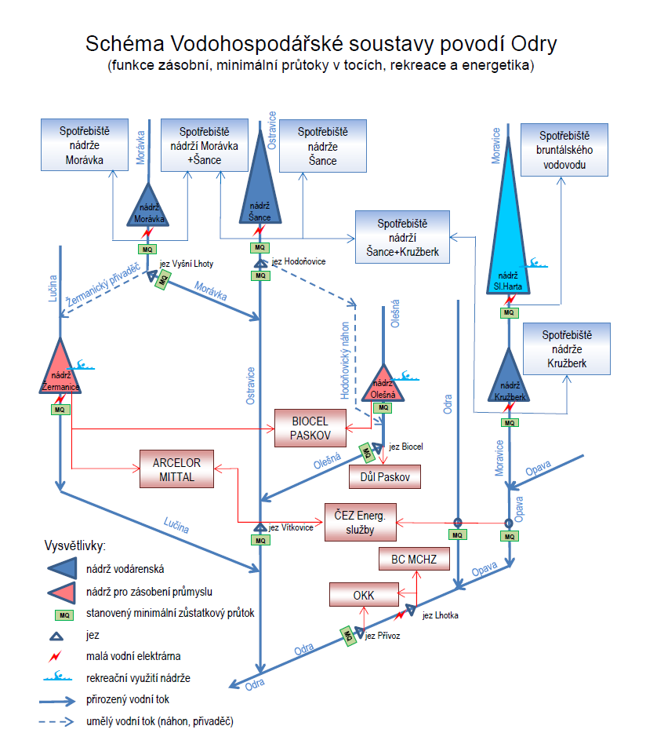
Vodohospodářská soustava povodí Odry
Účely VHS a jejich priority
zásobení pitnou vodou 1
zabezpečení
minimálních průtoků 2-3
zásobení provozní vodou 2-3
povodňová ochrana 4
ovlivňování jakosti vody v tocích 5
zajištění rekreačních podmínek 6
výroba elektrické energie 7

Slide 15
Vodohospodářská soustava povodí Odry
nalepšovací účinek VHS PO - 8,5 m³/s
zabezpečenost dodávky vody podle trvání 99,5% pro vodárenské odběry a 97,5% pro průmyslové odběry (ČSN 75 2405 Vodohospodářská řešení vodních nádrží)
současné odběry povrchové vody ze zdrojů VHS PO – 4 m³/s ( ~ ½ Q355d v profilu Odra Bohumín) mírně převažují odběry provozní vody nad vodárenskými odběry (52 % / 48 %)
minimální zůstatkové průtoky pod nádržemi základní / zvýšené (kolem Q_{330d})
ovlivnění toků prvky VHS PO :
- délka významných VT ve správě PO s.p. 1 111 km
- ovlivnění VT současnými nádržemi 212 km, tj. ovlivnění ~ 20 % délky,
do kterých jsou realizovány nejvýznamnější vypouštění odpadních vod od 3/5 obyvatelstva

Slide 16
Sucho v povodí Odry 2015 - 2016
- začátek projevů sucha červen 2015 – nulové srážky, dlouhodobě nadprůměrné teploty, vysoký výpar
VHS PO v době horkého léta kryla všechny potřebné nároky na vodu, tj. dodávala vysoké množství pitné vody obyvatelstvu (odběry pitné vody stouply až na 125 % průměrných hodnot), dodávala vyšší množství vody pro chlazení průmyslových a energetických provozů v extrémních teplotách (i zde to bylo cca o 20 % více než obvykle) a v neposlední řadě zajišťovala nadlepšování průtoků v řekách pod nádržemi – např. Morávka 2,5 x MQ.
nástup podzimu neznamenal změnu počasí, přetrvávalo nadále velmi teplo a podprůměrný úhrn srážek nebyl schopen zvýšit průtoky v řekách. Objemy vody v nádržích stále klesaly a blížily se již 50 % z celkového zásobního prostoru, v případě nádrže Šance 30 % (ovlivněno sníženou hladinou pro opravu)
jednání s odběrateli o omezení a přesunu odběrů, realizace úsporných opatření, mimořádné manipulace nad rámec MŘ VHS PO – omezení MQ pod nádržemi a jezy od 15.11.2015 na 1/2 - rozhodnutí KÚ MsK
Omezení MQ pod nádržemi Olešná a Žermanice na 1/10 k 15.2.2016
v průběhu druhé poloviny února 2016 srážky, tání - ukončení zavedených opatření
největší sucho v povodí Odry (Bohumín od 1920), překonány všechny dosud naměřené hodnoty za cca 100 let,

Slide 17
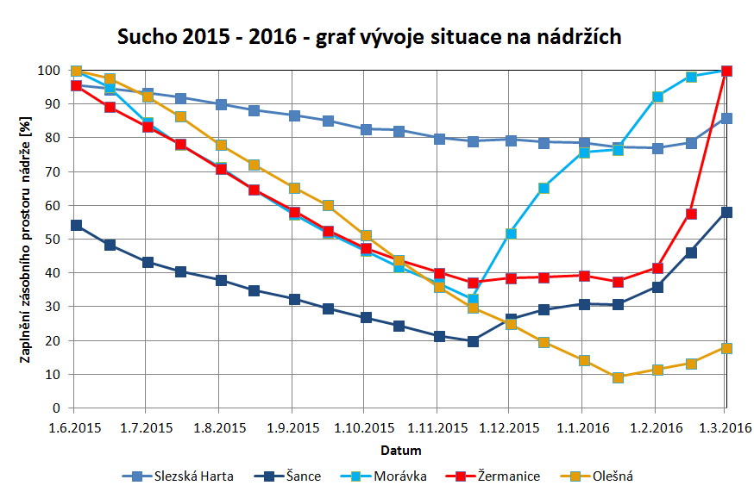
Sucho 2015-16 v povodí Odry

Slide 18
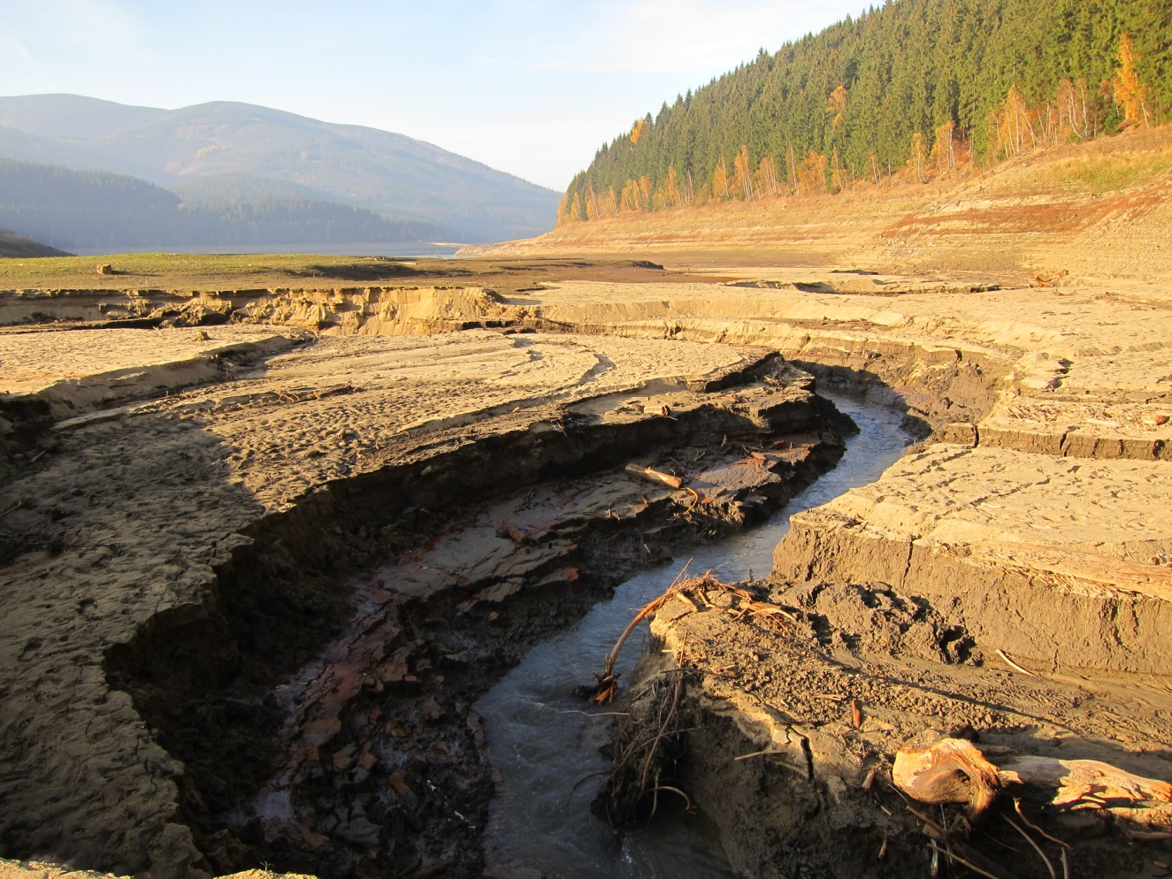
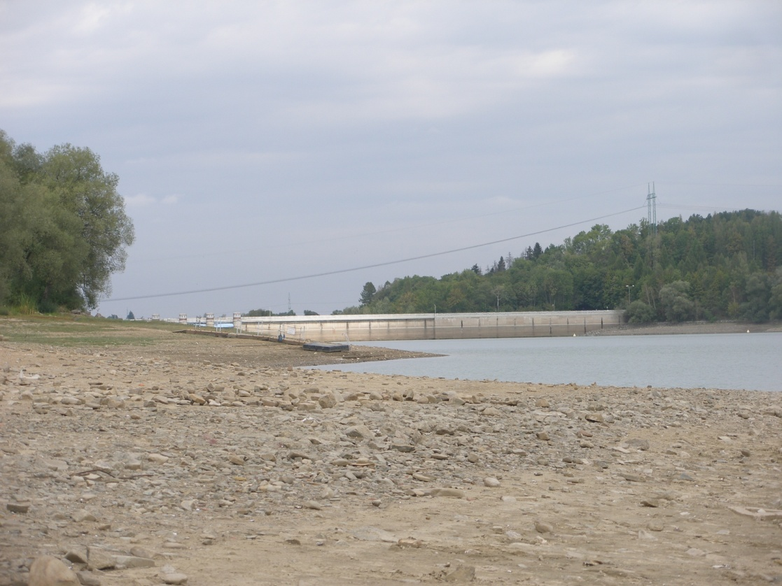
Sucho v povodí Odry 2015 - 2016
VD Žermanice na řece Lučině
VD Šance na řece Ostravici
- snížení hladiny pod kótu zásobního prostoru o 20 m

Slide 19
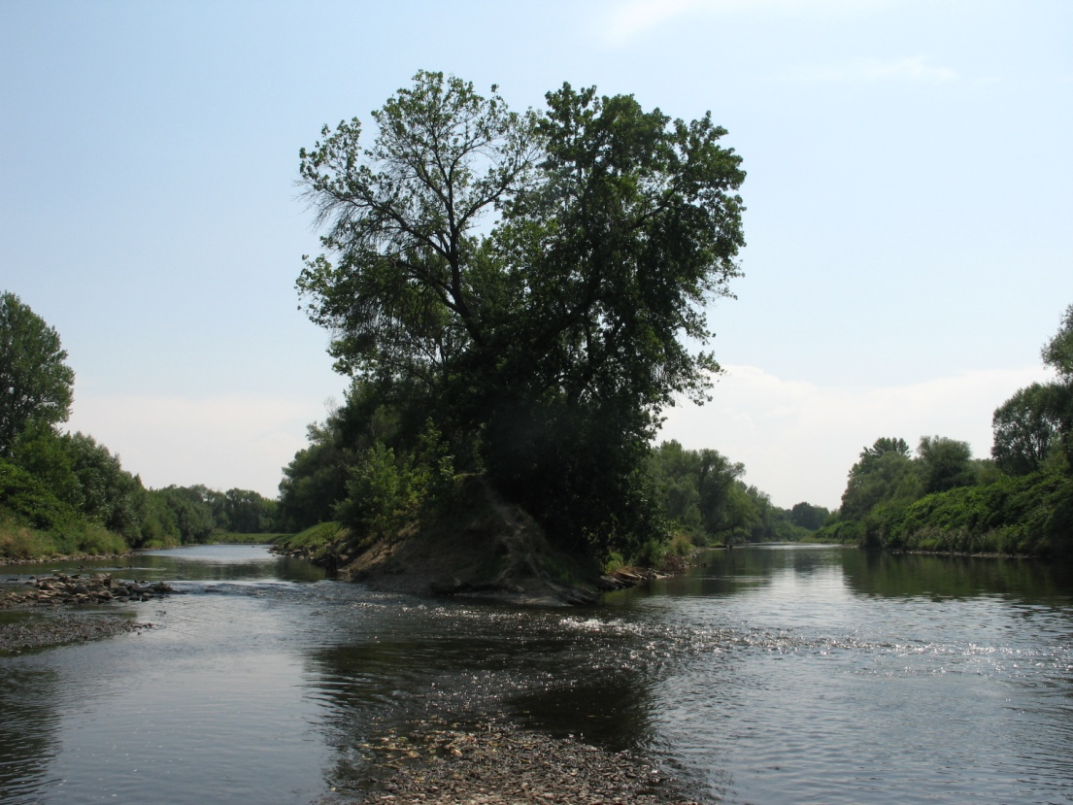
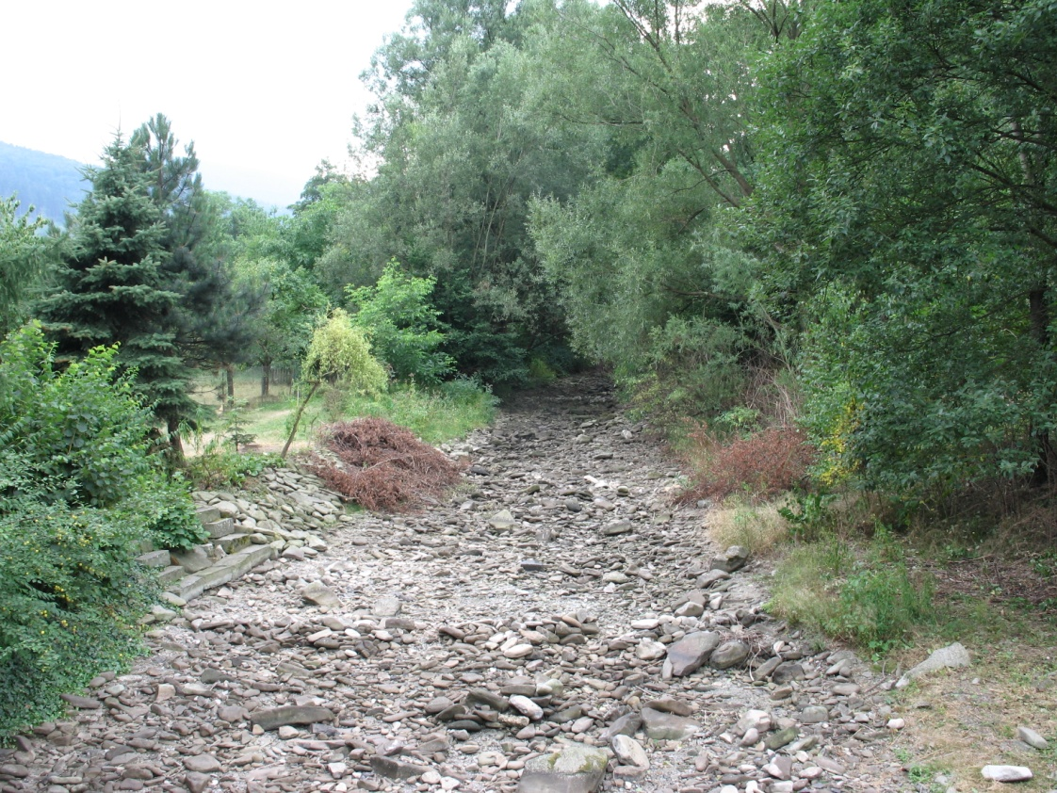
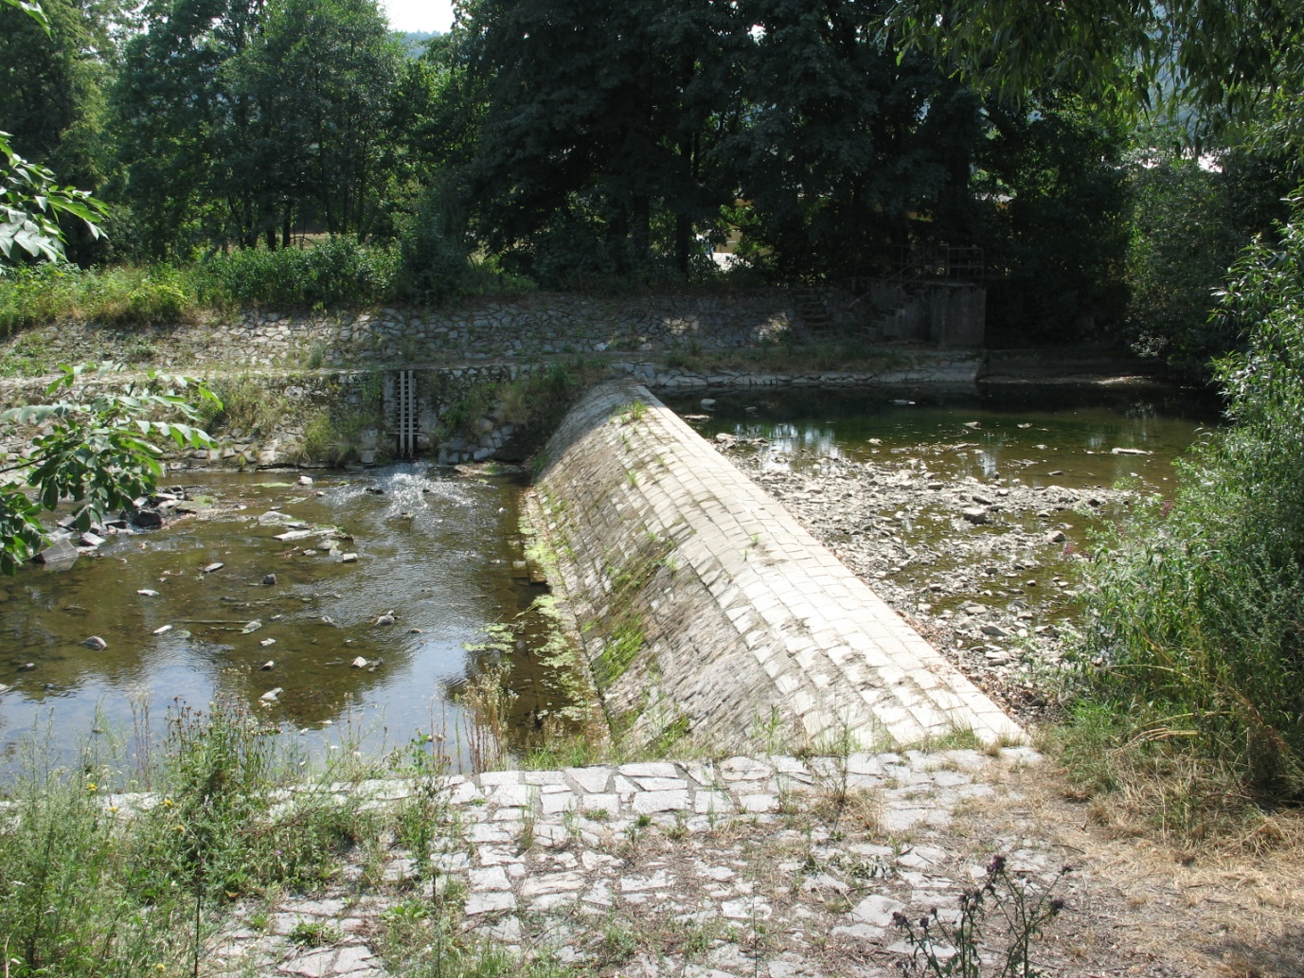
Sucho v povodí Odry 2015 - 2016
VD Žermanice na řece Lučině
Odra s Olší
Tyra
Odra

Slide 20

Děkuji za pozornost
Povodí Odry, státní podnik Varenská 49 701 26 OSTRAVA
http://www.povodiodry.cz

